Slide 1

CEUB
FATECS
Análise e Desenvolvimento de Sistemas - ADS
Ciência da Computação - CCO
Engenharia de Software - ESW
Prof. Barbosa

Slide 2

- Disciplina:
Lógica De Programação - LP
Prof. Barbosa

Slide 3
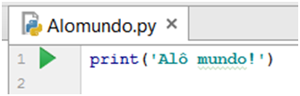
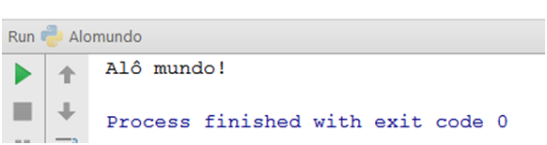
Escrevendo seu primeiro programa
Run + Run (executar ou rodar o programa)

Slide 4
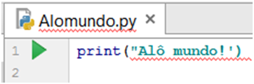
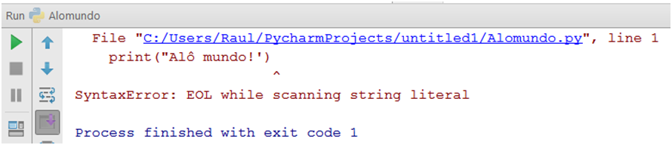
Erro de sintaxe
Em vez de simplesmente ficar quebrando a cabeça e tentando fazer seu programa funcionar por tentativa e erro, procure ler a mensagem de erro.
Run + Run

Slide 5



Aspas simples ou duplas
print("bica d'água")
print('bica d'água')

Slide 6
Explicando a função “print”
Linguagem imperativa
Comando
Função
Por que não: print 'Alô mundo!’ ?

Slide 7
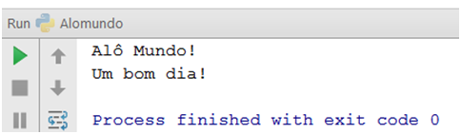
Nova linha após “print”
print(‘ Alô mundo!’)
print(‘ Um bom dia!’)
Run + Run
Saída:

Slide 8
Várias literais (strings)
print(‘ Alô mundo!’, ‘Um bom dia!’)
Saída:
Alô Mundo! Um bom dia!

Slide 9
“Força” linha nova (\n)
print(‘Alô mundo!\nUm bom dia!’)
Saída:
Alô Mundo!
Um bom dia!
print(‘Alô mundo! Um bom dia!’)
Saída:
Alô Mundo! Um bom dia!
‘

Slide 10
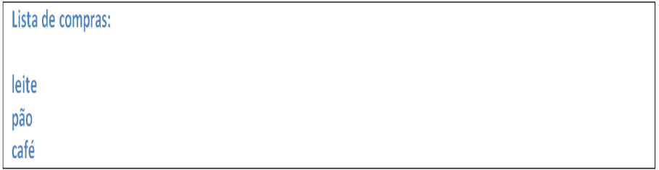
- Exercício 2-1:
Escreva um programa em Python que produza o seguinte resultado na tela:
Observe que há uma linha em branco entre o titulo da lista e os respectivos itens. Embora você possa usar vários comandos “print” para resolver este problema, sugerimos que tente fazer usando um único comando “print”.
# Solução 1:
print(‘Lista de compras:\n\nleite\npão\ncafé’)

Slide 11
- Exercício 2-1:
Escreva um programa em Python que produza o seguinte resultado na tela:
Observe que há uma linha em branco entre o titulo da lista e os respectivos itens. Embora você possa usar vários comandos “print” para resolver este problema, sugerimos que tente fazer usando um único comando “print”.
print(‘Lista de compras’) # Solução 2:
print()
print (‘leite’)
print(‘pão’)
print(‘café’)

Slide 12
Expressões com números inteiros
print (345)
- Qual operação é realizada primeiro?
print (2 + 5 * 9)
A multiplicação
Saída: 47
- Qual operação é realizada primeiro?
print ( (2 + 5) * 9)
A soma
Saída: 63

Slide 13
Número x Literal (String)
print(‘2 + 5 * 9’)
Saída:
2 + 5 * 9
print(‘2 + 5 * 9 = ’, 2 + 5 * 9)
Saída:
2 + 5 * 9 = 47

Slide 14
Exercício 2-2: Quanto vale a expressão 2+2-2*2+(2-2*(2+2))?
Usando as regras de precedência que vimos até aqui calcule o resultado com lápis e papel.
Depois faça um programa Python e execute-o para verificar se o resultado estava correto.
print (2+2-2*2+ (2-2* (2+2) ) )
Passo | Expressão
1 | 2 + 2 – 2 * 2 + ( 2 – 2 * ( 2 + 2 ) )
2 | 2 + 2 – 2 * 2 + ( 2 – 2 * 4 )
3 | 2 + 2 – 2 * 2 + ( 2 – 8)
4 | 2 + 2 – 2 * 2 - 6
5 | 2 + 2 – 4 - 6
6 | 4 – 4 - 6
7 | 0 – 6
8 | - 6

Slide 15
Expressões com números de ponto flutuante
print (12/5)
Run + Run
2.4
- Obs.:
- As linguagens de programação usam notação americana com ponto decimal.

Slide 16
Ponto decimal (notação americana)
print(12.5/4)
Qual a saída?
3.125
print(12, 5/4)
Qual a saída?
12 1.25

Slide 17
Aproximação
print (2/3)
Run + Run
0.6666666666666666
+/- 16 casas decimais

Slide 18
Divisão sempre produz número de ponto flutuante
print(10/2)
Run + Run
5.0

Slide 19

- Exercício 2-3: Escreva um programa que imprima o valor do seu índice de massa corporal (IMC) em kg, lembre-se que o IMC é calculado pela fórmula , onde o peso é dado em quilos e a altura em metros,
- Dica:
Numerador = peso
Denominador = altura * altura
É o peso dividido pela altura ao quadrado.
Para calcular potência, use a expressão x * x, ou seja, altura * altura.
- Resolva com estes valores para o peso e a altura:
Peso = 83 Kg
Altura = 1.79 m

Slide 20
- Exercício 2-3: Escreva um programa que imprima o valor do seu índice de massa corporal (IMC) em kg, lembre-se que o IMC é calculado pela fórmula , onde o peso é dado em quilos e a altura em metros,
- Dica:
Numerador = peso
Denominador = altura * altura
É o peso dividido pela altura ao quadrado.
Para calcular potência, use a expressão x * x, ou seja, altura * altura.
Supondo que seu peso seja 83 kg e sua altura 1.79m, o programa a seguir vai informar que seu IMC é igual a 25.90431010268094:
print (83/ (1.79*1.79) )
- Erros comuns que você pode ter cometido:
1. Esquecer que a divisão e multiplicação têm ambos a mesma precedência e que são
executados da esquerda para a direita. Assim, se você esquecer os parênteses e
escrever print(83/1.79*1.79) vai obter como resultado 83, ou seja, o peso original, já
que ele será primeiro dividido pela altura e depois multiplicado pela altura novamente.
2.Trocar o ponto decimal por vírgula, como em print(83/(1,79*1,79)) ou
print(83/1,79*1,79). No primeiro caso, o programa dará erro pois as vírgulas estão
dentro dos parênteses da expressão numérica e não separando argumentos. No
segundo caso o resultado seria 83.0 79 79, ou seja, 83/1, 79* I e 79,

Slide 21
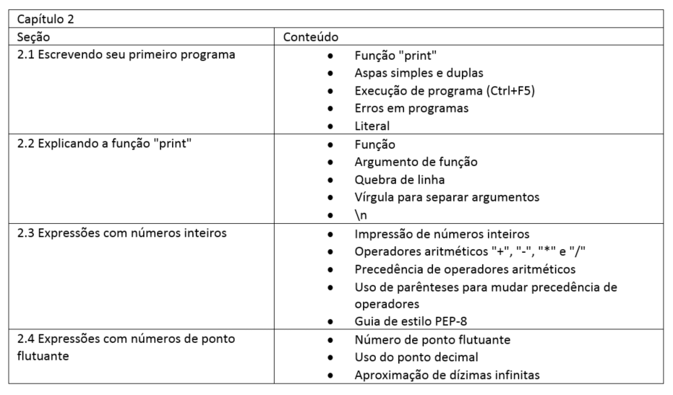
Tópicos vistos neste capítulo

Slide 22
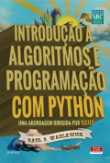
Referências
Bibliografia
WAZLAWICK, Raul Sidnei. Introdução a algoritmos e programação com Python: uma abordagem dirigida por testes. Rio de Janeiro: Elsevier, 2018. MINHA BIBLIOTECA
Obs.: O livro consta da biblioteca digital do CEUB Na plataforma MINHA BIBLIOTECA Acesse pelo Espaço Aluno
Material do capítulo 2 do livro

